Slide 1
Informatieavond
Route Entree en Route Werk
25 maart 2025
Notes:
Welkom heten ouders.

Slide 2
Onderwerpen
Opbouw Praktijkonderwijs
Route Entree voorbereiding en Entree
Route Werk
Financiën
Een onderwijsweek Route Entrée (voorbereiding) of Werk
Notes:
Doornemen.

Slide 3
Opbouw praktijkonderwijs:
Leerjaar 1
Kiezen
Route Entree
of
Route Werk
Leerjaar 2
Leerjaar 3
Leerjaar 4
Leerjaar 5
Entree-voorbereiding
Leerjaar 5
Traject naar werk
Leerjaar 6
Entree (MBO 1)
Leerjaar 6
Individuele trajecten
MBO-
Entree
MBO-
Niv 2
WERK
Notes:
Benoemen keuze aan het eind van leerjaar 4.

Slide 4
Opbouw praktijkonderwijs:
Leerjaar 1
Route Entree
Leerling kiest om door te leren. Loopt daarbij nog steeds stage.
Heeft de mogelijkheid om een cursus te volgen.
Heeft de mogelijkheid om verder te leren.
Leerjaar 2
Leerjaar 3
Leerjaar 4
Leerjaar 5
Entree-voorbereiding
Leerjaar 5
Traject naar werk
Leerjaar 6
Entree (MBO 1)
Leerjaar 6
Individuele trajecten
MBO-
Entree
MBO-
Niv 2
WERK
Notes:
Bespreken route entree

Slide 5
Leerjaar 5: Entree-voorbereiding
Doel: Voorbereiden op Entree-traject:
Inhoud Entree-voorbereiding
Hele schooljaar twee lesdagen naar school
Huiswerk via planning en agenda
Boeken neem je mee naar huis
Ondersteuning en begeleiding door stagebegeleider
Oriënteren uitstroomrichting
Vanaf de meivakantie 1 dag les op KW1C van de docenten daar. Nog steeds één dag les op het Fioretti College.
Leerlingen hebben vanaf dan een eigen laptop nodig (géén Apple of Chromebook).
Eisen voor deze laptop ontvangen leerlingen in leerjaar 5.
Notes:
Waarom de entree voorbereiding? toelichten: extra voorbereiding, oefenen en ondersteuning. Mogelijkheid om nog te onderzoeken wat je wil met je uitstroomrichting. Zowel binnen het mbo of uberhaupt mbo.

Slide 6
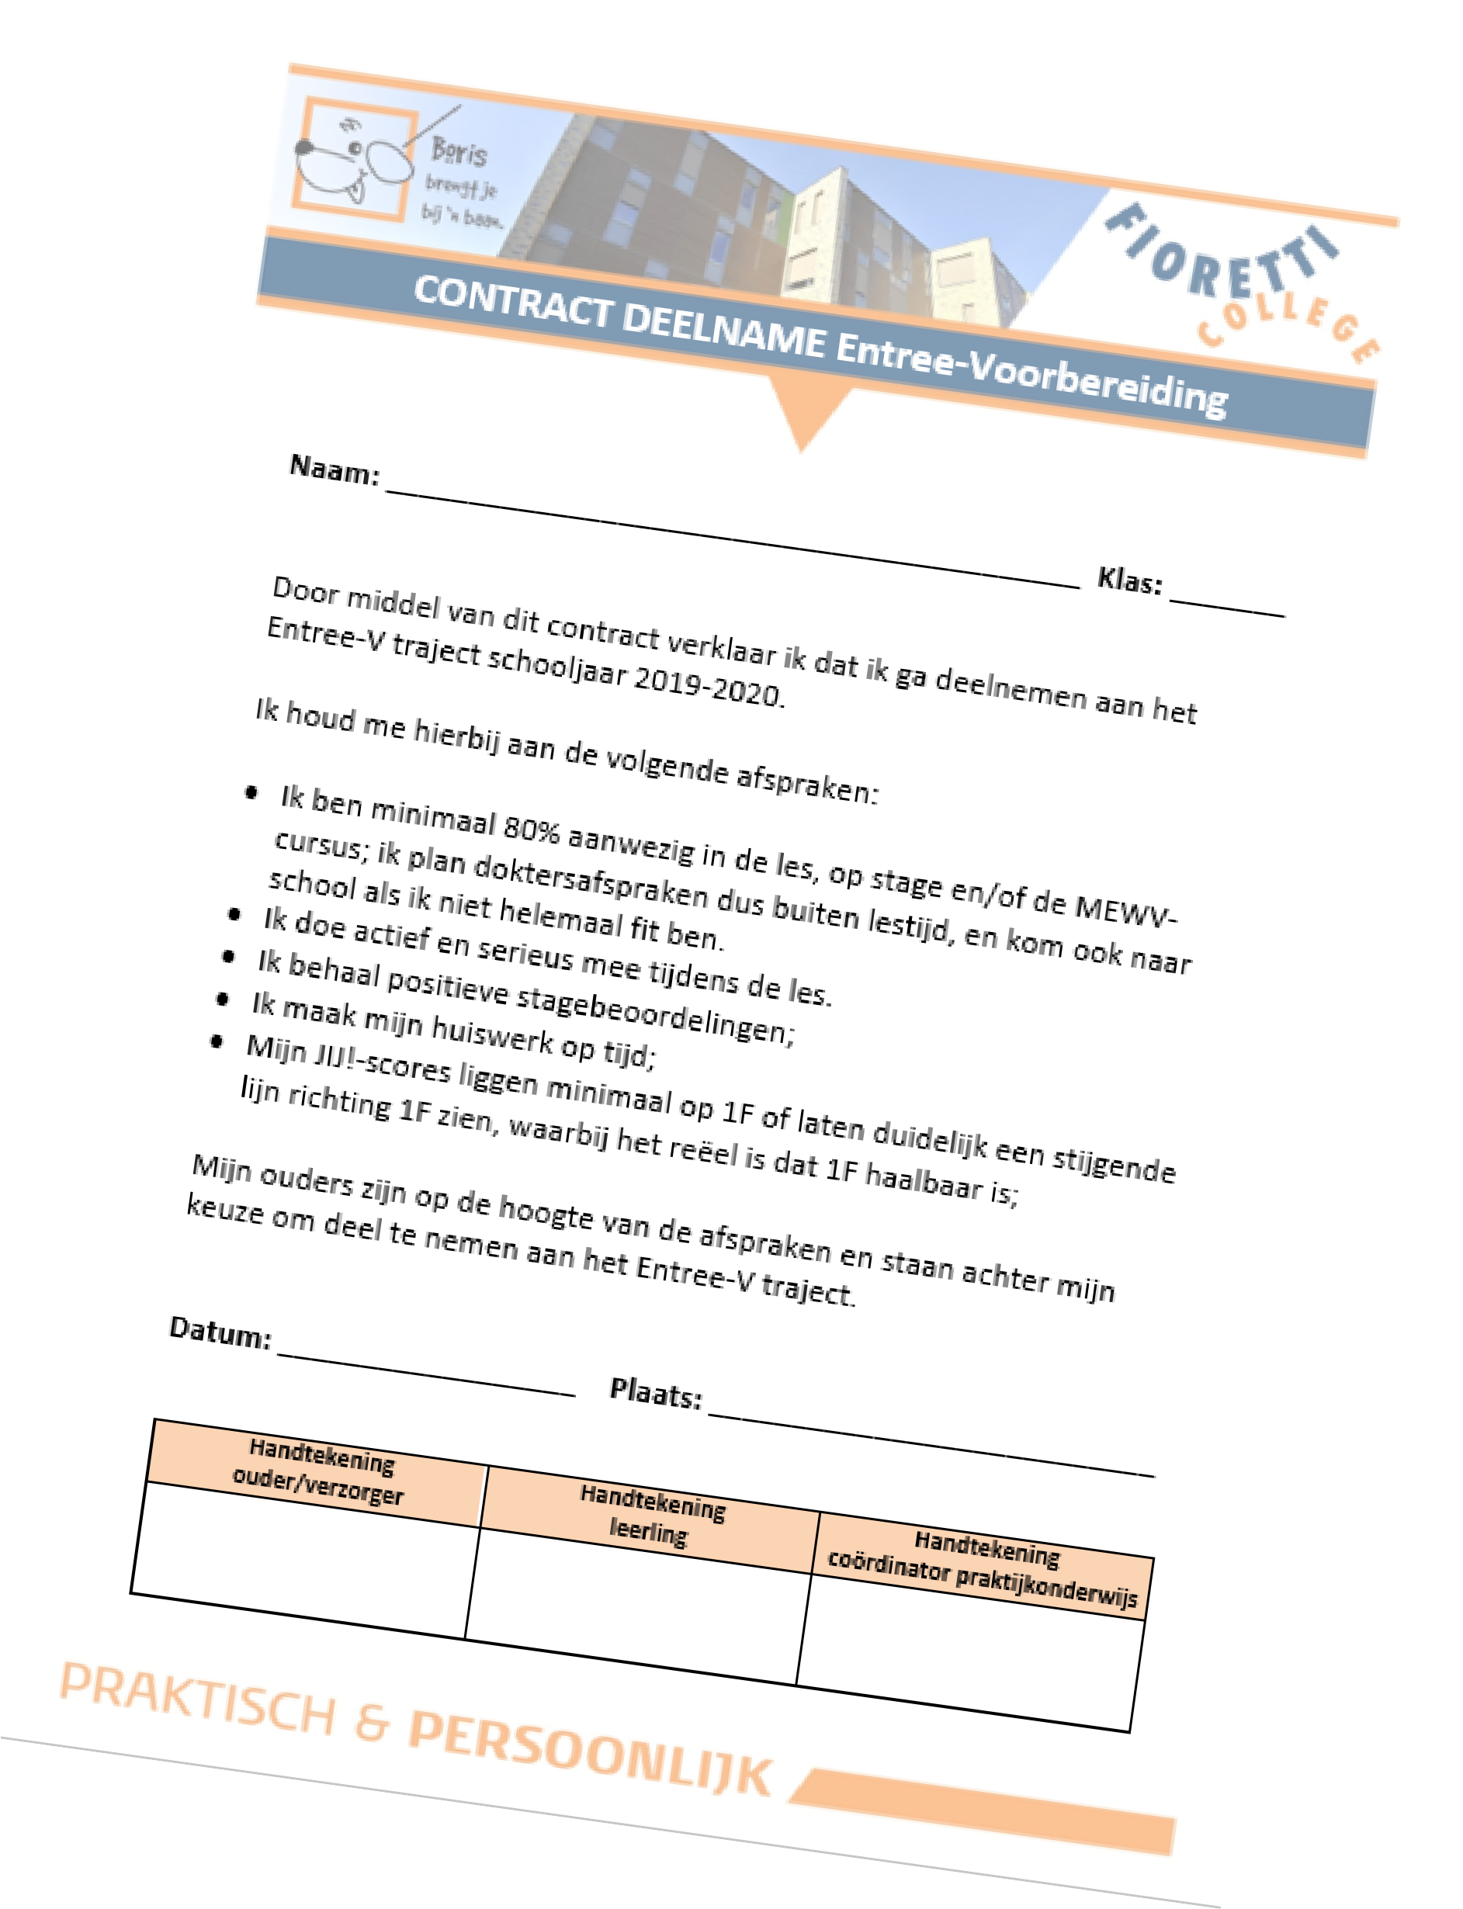

Notes:
Toelichten van het contract dat aangegaan wordt. Eind leerjaar 4 ondertekenen?

Slide 7
Entree-voorbereiding
Ik ben minimaal 80% aanwezig in de les, stage en indien van toepassing de cursus MEWV.
Ik doe actief en serieus mee tijdens de les
Ik behaal positieve stagebeoordelingen
Ik maak mijn huiswerk op tijd
Mijn scores voor taal en rekenen laten zien dat 1F haalbaar is

Slide 8
Voorlopig- en eindadvies
Voorlopig advies in januari.
Eindadvies in april.
Er zijn drie adviesmogelijkheden:
  Groen – Positief
  Geel – Twijfel
  Rood – Negatief
Aan de hand van ondertekende afspraken.

Slide 9
Entree (leerjaar 6)
Leerling staat ingeschreven op het Fioretti College. Dus niet op het MBO.
Leerling krijgt les op het Koning Willem 1 College (deze lessen worden door Fioretti ingekocht). Boekengeld wordt door het Fioretti College betaald.
De stage- en uitstroombegeleiding komt vanuit het Fioretti College.

Slide 10
Opbouw praktijkonderwijs:
Leerjaar 1
Route Werk
Leerling kiest om toe te werken naar een baan.
Loopt daarbij nog steeds stage.
Heeft de mogelijkheid om een cursus te volgen.
Later aan Entree (vb) beginnen kan niet.
Leerjaar 2
Leerjaar 3
Leerjaar 4:
Oriënterende fase
Leerjaar 5:
Beroepsgerichte fase
Leerjaar 6:
Plaatsingsstage
Leerjaar 4
Leerjaar 5
Traject naar werk
Leerjaar 6
Individuele trajecten
MBO-
Entree
MBO-
Niv 2
WERK
Notes:
Route entree is in dit scenario weg. Je kunt niet later instappen in het entree of entree voorbereidingstraject met het Fioretti.

Slide 11
Gekozen voor werken, nooit meer naar school?
Sommige leerlingen weten pas later wat ze willen of willen bij gaan leren voor een bepaald beroep.
Cursus
Opleiding

Slide 12
Financiën
Fioretti PrO-Entree |  | Zelfstandig MBO (2)
Toeslag Scholieren |  | Studiefinanciering
Leerlingen die 18 jaar zijn én nog op het Praktijkonderwijs zitten, kunnen deze tegemoetkoming aanvragen. Dit is een gift |  | Zelfstandig MBO – BOL en 18+ Kunnen studiefinanciering aanvragen. MBO 1 en MBO 2 is een gift, hoger is prestatiebeurs.
 |  | Zelfstandig MBO – BBL Kunnen geen studiefinanciering aanvragen.
Studenten en ouders zijn zelf verantwoordelijk
voor het aanvragen van subsidies en tegemoetkomingen. Ook zorgtoeslag.

Slide 13
Financiën
Vergoeding stage
Mogelijkheden Betaald Stagevergoeding Geen stagevergoeding
Afhankelijk van Sector Opleidingsniveau Kwaliteit van medewerker Formatieruimte

Slide 14
Een doorsnee week
Leerjaar 5 | Entree-voorbereiding | Route werk
Maandag | Lesdag | Lesdag
Dinsdag | Lesdag (v.a. mei KW1C) | Stage
Woensdag | MEWV cursus of stage | MEWV cursus of stage
Donderdag | Stage | Stage
Vrijdag | Stage | Stage
Leerjaar 6 | Entree | Route werk
Maandag | Lesdag | De leerling loopt stage (stagecontract) of heeft een baan (duaal contract). Uren in overleg met leerling en bedrijf.
Dinsdag | De student loopt minimaal 24 uur per week stage. De weekindeling verschilt per student.
Woensdag
Donderdag
Vrijdag
Lesdag verschilt per schooljaar.

Slide 15
Een doorsnee week
Leerjaar 5 | Entree-voorbereiding | Route werk
Maandag | Lesdag | Lesdag
Dinsdag | Lesdag (v.a. mei KW1C) | Stage
Woensdag | MEWV cursus of stage | MEWV cursus of stage
Donderdag | Stage | Stage
Vrijdag | Stage | Stage
Leerjaar 6 | Entree | Route werk
Maandag | Lesdag | De leerling loopt stage (stagecontract) of heeft een baan (duaal contract). Uren in overleg met leerling en bedrijf.
Dinsdag | De student loopt minimaal 24 uur per week stage. De weekindeling verschilt per student.
Woensdag
Donderdag
Vrijdag
Lesdag verschilt per schooljaar.

Slide 16
Vakkenpakket leerjaar 5 (op lesdagen)
Route Entree (2 dagen) | Route Werk (1 dagen)
Mentorles | Mentorles
Coaching | Coaching
Rekenen | Rekenen
Nederlands | Nederlands
Mens en maatschappij | Mens en maatschappij
Lichamelijke opvoeding | Lichamelijke opvoeding
IOP
Engels
Notes:
Gewoon praktisch toelichten hoe het vakkenpakket er NU uitziet.

Slide 17
Keuze eind leerjaar 4
De leerling gaat kiezen voor de Route Entree of de Route Werk.
Leerling-ouders-mentor overleggen over de beste keuze voor de leerling.
Als je meedoet met de Entree-voorbereiding onderteken je het deelnamecontract.

Slide 18
Vragen?
Neem contact op met de mentor of Meneer Wulterkens:
tim.wulterkens@voveghel.nl

